Slide 1
Русская изба
Изба – в ней мудрость вековая…
Полна загадок и проста!
Она и до сих пор живая,
Народа летопись святая,
Вселенной нашей чистота!
Сёмина Оксана Анатольевна
МБОУ ДОД ДДТ№1
Никель, Мурманская обл., 2012
Notes:
Издавна дерево украшало Русь теремами и храмами, мельницами и колодцами. Из дерева строились избы – добротные, просторные, удобные и нарядные, с любовью и мастерством украшенные затейливой резьбой. Богаты и разнообразны традиции русского крестьянского зодчества.

Slide 2
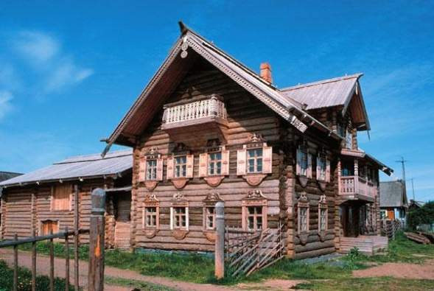
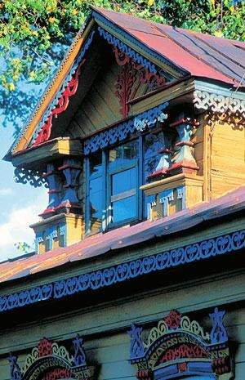
Глаголем, кошелем и брусом Дом строили с резным крыльцом С обдуманным мужицким вкусом И каждый со своим лицом. В.Федотов

Slide 3
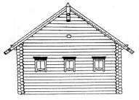
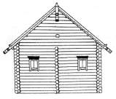
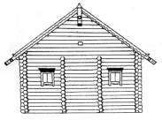
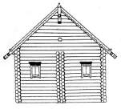
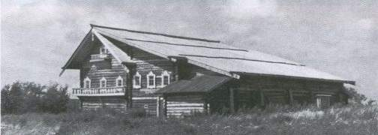
Основные типы крестьянских построек
«Брус» - хозяйственная часть расположена за жилым помещением | четырехстенок | пятистенок | шестистенок | изба-двойня
«Кошель» - хозяйственная расположена сбоку и сзади от жилого помещения

Slide 4
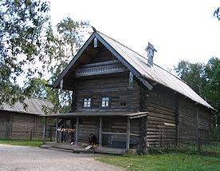
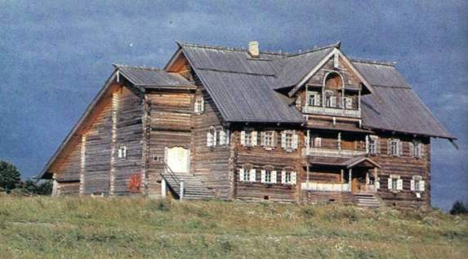
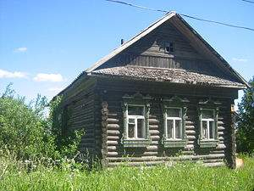
«брус север»
«глаголь»
«кошель»
«брус-юг»
Notes:
Дом Пухова из д. Большой Халуй Каргопольского района архангельской обл.
Начало XIX в. Архангельский государственный музей деревянного зодчества и народного искусства «Малые Корелы»

Slide 5
Плотницкие инструменты
2-
а — рубанок,
б — драч,
в — тесло,
г — ножовка,
д — черта,
е — скобель,
ж — долото,
з — бурав,
и — двуручная
пила,
к — ерунок,
л — ватерпас,
м — весок (отвес),
н — отволока,
о — опалка,
п — циркуль,
р — метр;
1 — топор и его части;
3 — шило, черта, пила, стамеска и ножи.

Slide 6
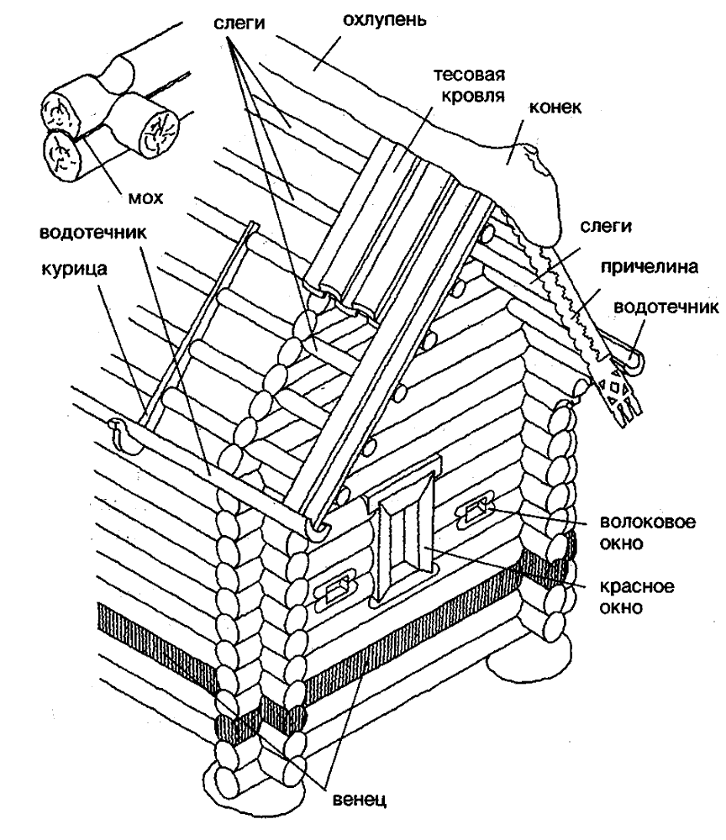
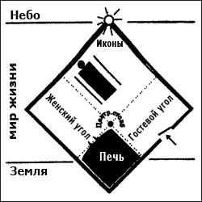
Конструкция избы
план

Slide 7
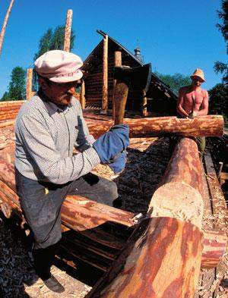
Способы соединения
брёвен сруба
В охряпку в охлуп в режь в лапу
рубка
Notes:
Одних только вариантов срубов на Руси было более 50, а способы соединения бревен были просты и рациональны - нижние венцы (оклад) обычно рубились «в охряпку» (концы бревен стесываются с обеих сторон, в каждом вырубается прямоугольный паз и верхнее бревно входит до половины в нижнее), далее сруб вели, используя одно из двух соединений – «в обло» или «в лапу».
При рубке «в обло» или «в чашку», вырубке у концов придавалась полукруглая форма, при этом концы бревен оставались выпущенными. Другой способ соединения – «в лапу» или «в зуб» в старину назывался «в шап». При таком способе выпущенных концов не оставалось, а на концах бревен вырубались трапециевидные шипы – замки, сцеплявшиеся между собой как бы лапами. Эти приемы используются и в настоящее время.

Slide 8
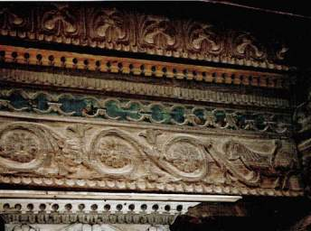
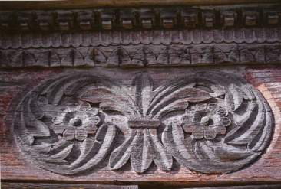
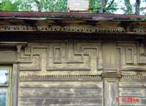
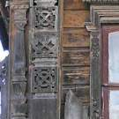
С. Есенин
И теперь, когда вот новым светом,
И моей коснулась жизнь судьбы,
Все равно остался я поэтом
Золотой бревенчатой избы.
Сруб украшенный резьбой
Notes:
Народные мастера, прекрасно понимая декоративную прелесть бревенчатой рубленой стены, не стремились к излишней орнаментации, не делали украшений там, где они не были оправданы конструкцией. Фасад деревенского дома. Суздаль.
Фрагменты резьбы
Резьбой украшали карнизы фронтона дома, слуховые окна, фризовые доски, наличники и ставни окон, крыльца, ворота, калитки, благодаря которым дом приобретал «теплоту» и нарядность.

Slide 9
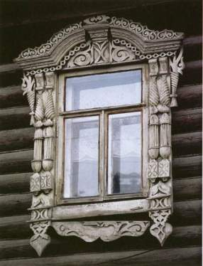
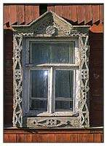
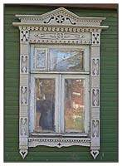
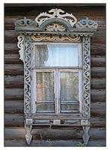
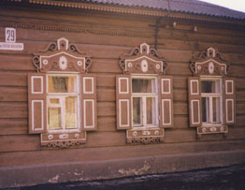
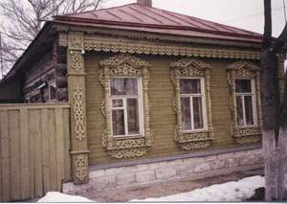
Резные наличники.
Notes:
Окна – глаза дома…Из окон струится мягкий свет…Там в доме жизнь, И заглянуть так хочется,
Но говорю себе: «Не нужно, нет, а может в доме бродит одиночество…?»

Slide 10
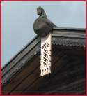
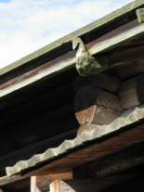
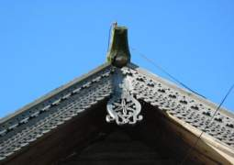
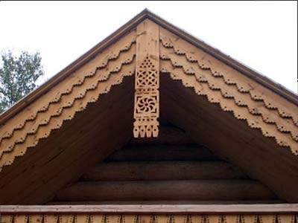
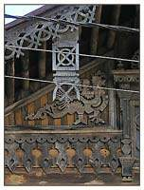
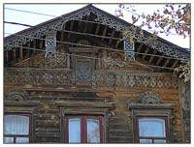
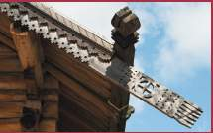
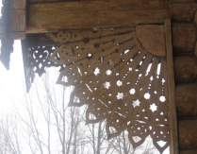
Фронтон дома
Notes:
фронтон дома, двухскатные доски украшались резьбой и назывались «причелины» (чело). Завершались причелины «полотенцами» - солнечными знаками, резным кругом. Приемы архитектурной резьбы были весьма разнообразны. Кроме геометрической резьбы, встречается плоскорельефная, рельефная, горельефная, сквозная и накладная резьба. Разнообразны и элементы украшений. Одним из излюбленных мотивов декоративного орнамента, завершающих фронтон дома, был «конек», напоминающий своим силуэтом голову лошади, оленя или птицы.

Slide 11
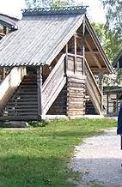
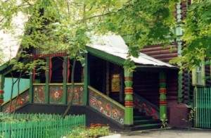
Крыльцо

Slide 12
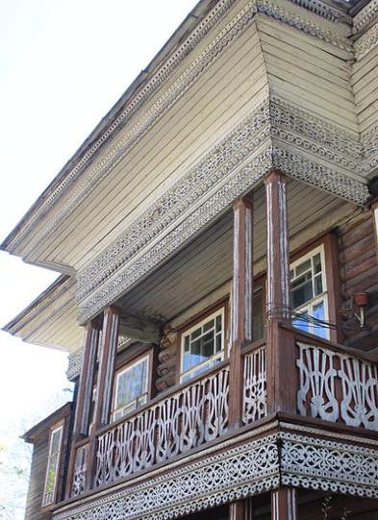
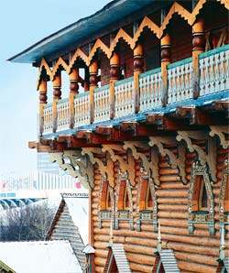
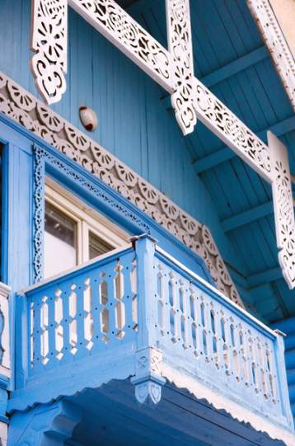
Пропильная резьба балконов и карнизов
Notes:
"Погодинская изба" - дом, построенный в 1856 году для профессора Московского университета, историка М.П.Погодина. Изначально задумывался как произведение "русского стиля", строился по канонам народного деревянного зодчества. В этом доме нередко бывали М.Ю.Лермонтов, А.Н.Островский, И.С.Тургенев, С.Т.Аксаков, Л.Н.Толстой, А.А.Фет. В 40-х годах XIX века здесь жил Н.В.Гоголь.

Slide 13
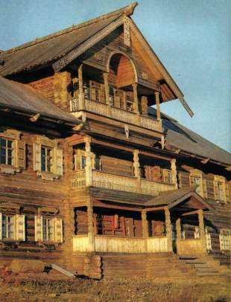
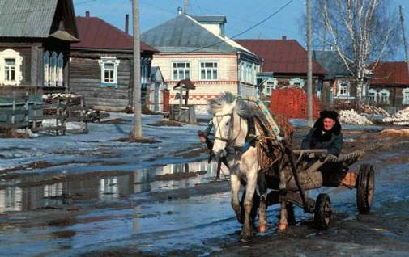
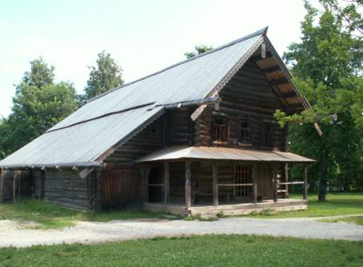
Деревенька моя…

Slide 14
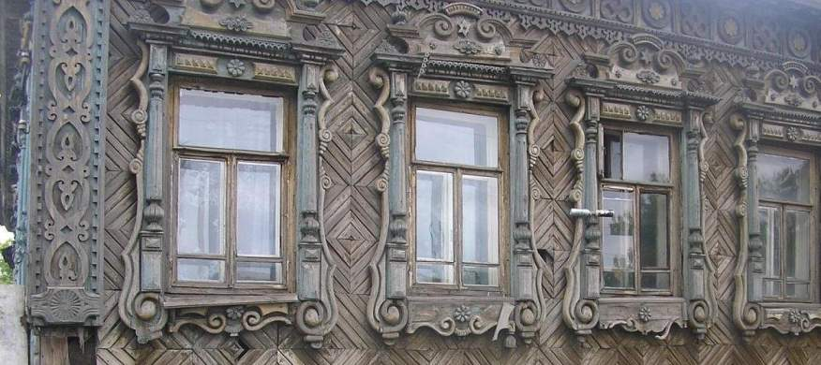
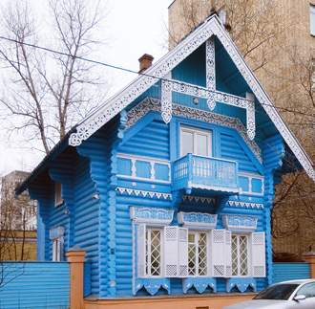
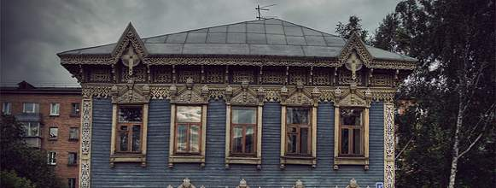
Просто красиво…

Slide 15
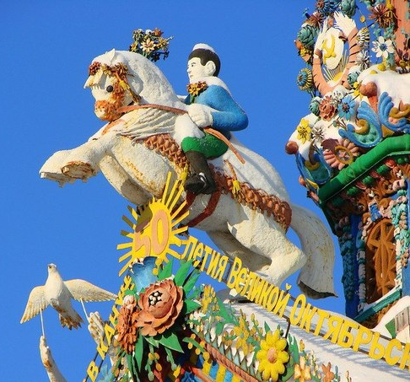
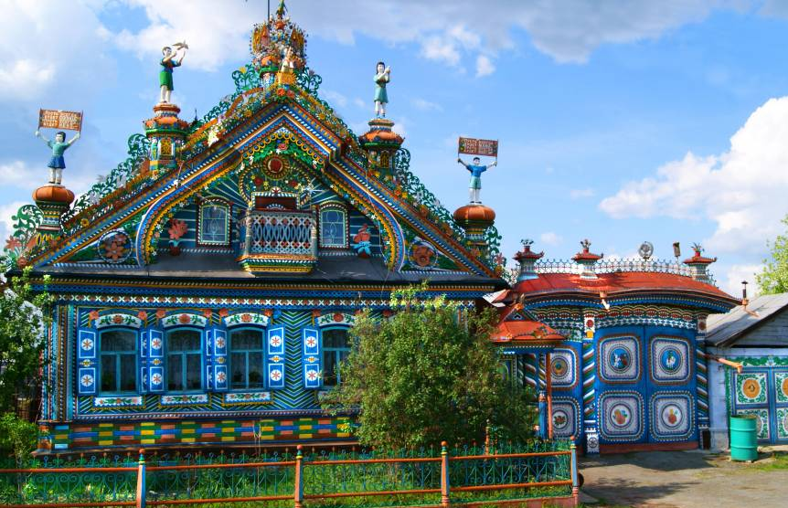
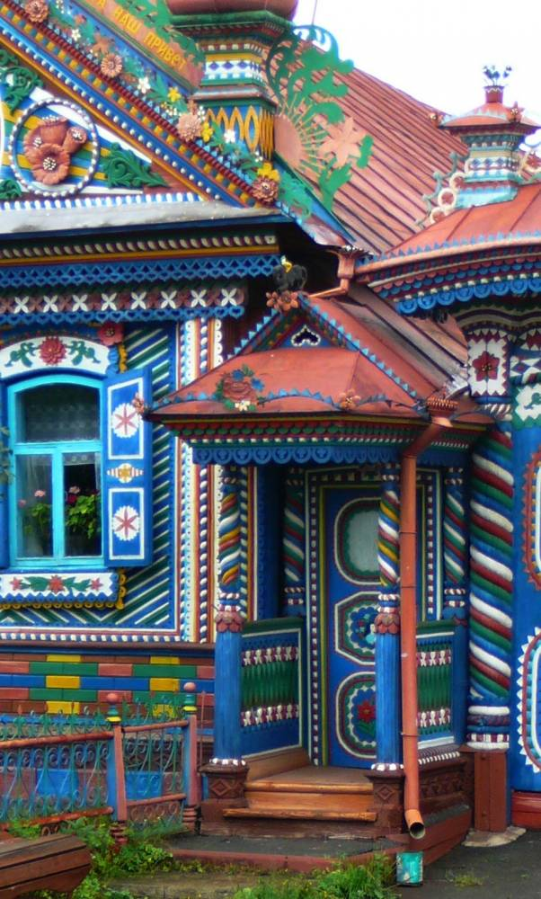
дом кузнеца Кириллова
Notes:
Этот теремок существует в реальности. Его построил Сергей Иванович Кириллов в деревне Кунара Свердловской области - в середине прошлого века. Интересна история дома: он достался хозяевам от предков и требовал серьезного ремонта. Ремонт затянулся - кузнец-самоучка работал над ним всю жизнь, превращая место своего жительства в произведение искусства. Родственники мастера рассказывают, что все началось со ставен и наличников, потом ворота, потом дальше и больше... Декоративные элементы, украшающие дом, вырезаны из дерева и металла, выкованы из железа и покрыты яркими цветными красками. Здесь переплетается символика русских былин и советского времени, примитивное искусство и отголоски классического древнерусского зодчества.
Вид сказочного домика в зимнее время - чудо посреди русской деревни!

Slide 16
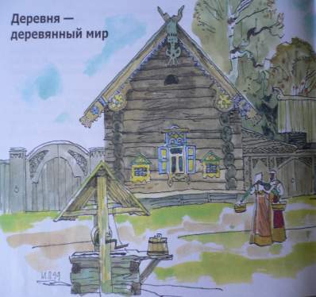
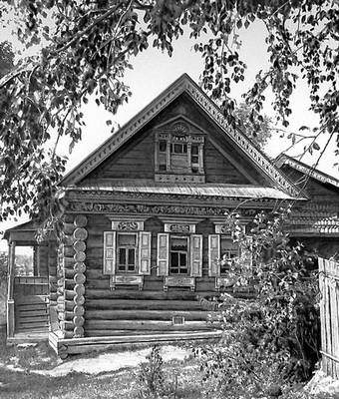
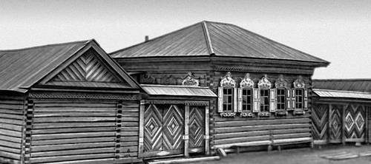
Зарисовка дома

Slide 17
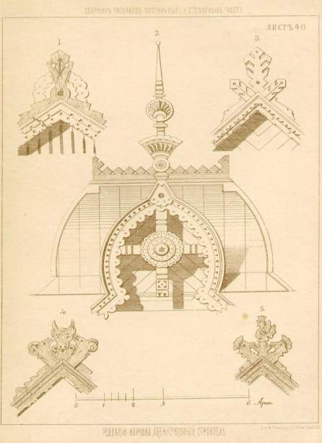
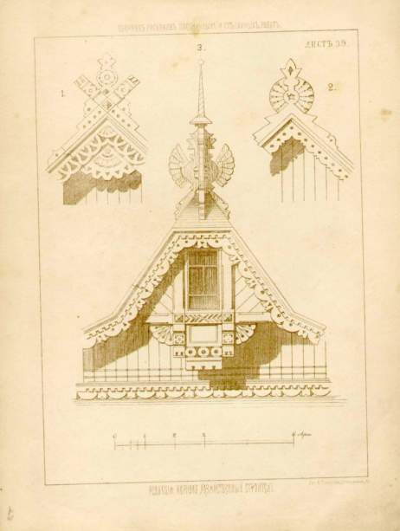
Зарисовка украшений крыши

Slide 18
Зарисовка конька крыши

Slide 19
Зарисовка резных наличников и окон

Slide 20
Хозяйственные постройки
колодец
банька
мельница

Slide 21
Рисуем…

Slide 22
Конструируем…

Slide 23
Изба — святилище земли, С запечной тайною и раем; По духу росной конопли Мы сокровенное узнаем. Н. Клюев.
Спасибо
за внимание

